Slide 1

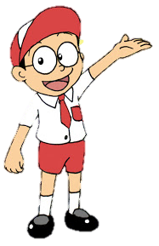
HỌC
CÙNG
NOBITA
Nobita của chúng ta đang gặp phải những câu hỏi khó, các em hãy cùng nhau giúp đỡ cậu chàng hậu đậu trả lời những câu hỏi đó bằng cách giơ tay. Mỗi câu trả lời đúng sẽ được 1 điểm thưởng.

Slide 2
Phân tích số 420 ra thừa số nguyên tố.
420 = 2.2.3.5.7 =

Slide 3

Chỉ ra ước nguyên tố của số 420.
Ước nguyên tố của 420 là:2;3;5;7.

Slide 4

Số 420 có chia hết cho 2;3;5;9 không?
420 chia hết cho 2;3;5.

Slide 5
Hihi….Cám ơn các bạn.

Slide 6


§11:PHÂN TÍCH MỘT SỐ RA THỪA SỐ NGUYÊN TỐ

Slide 7


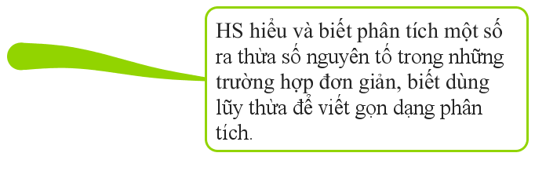
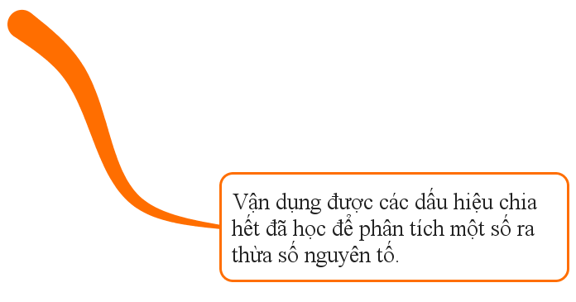

Slide 8
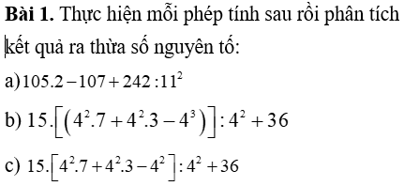
§11:PHÂN TÍCH MỘT SỐ RA THỪA SỐ NGUYÊN TỐ
III.LUYỆN TẬP
Dạng 1:Phân tích một số cho trước ra thừa số nguyên tố.

Slide 9
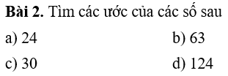
§11:PHÂN TÍCH MỘT SỐ RA THỪA SỐ NGUYÊN TỐ
III.LUYỆN TẬP
Dạng 2: Xác định các ước của 1 số.

Slide 10

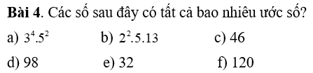
§11:PHÂN TÍCH MỘT SỐ RA THỪA SỐ NGUYÊN TỐ
III.LUYỆN TẬP
Dạng 3: Phân tích một số cho trước ra
thừa số nguyên tố.

Slide 11
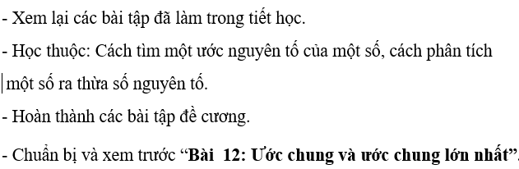
HƯỚNG DẪN VỀ NHÀ

